Slide 1



ČETRTI POSVET
OD VARNE K TRAJNOSTNI MOBILNOSTI V VZGOJI IN IZOBRAŽEVANJU
28.11.2018, Bled
NOSILEC: Zavoda RS za šolstvo

Slide 2


Robert Štaba, podpredsednik FEVR, predsednik Zavoda Varna pot
Bled, november 2018

Slide 3
NE/varnost svetovnih cest
Vsako leto v prometnih nesrečah po svetu umre približno 1.24 milijonov ljudi
poškodovanih je od 20 do 50 milijonov
pet milijonov jih za vedno ostane invalidnih
59 % umrlih na cestah je starih od 15 do 44 let
V EU je v letu 2017 v prometnih nesrečah umrlo 25.300, 2016 - 25.964 ljudi, leta 2015 26.100 (pred desetletjem 50.000 ljudi)
1,8 milijona ljudi se v prometnih nesrečah huje ali lažje poškoduje
Družbeno-gospodarski stroški so ocenjeni na 128 milijard €, v Sloveniji okoli 3% BDP

Slide 4
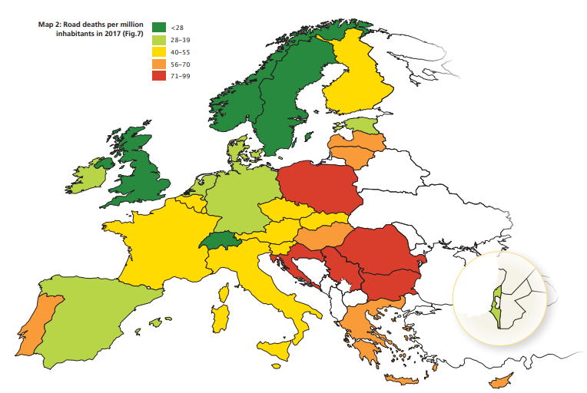
Razlike v varnosti v EU ?
Vir: ETSC - 12th ROAD SAFETY PERFORMANCE INDEX REPORT

Slide 5
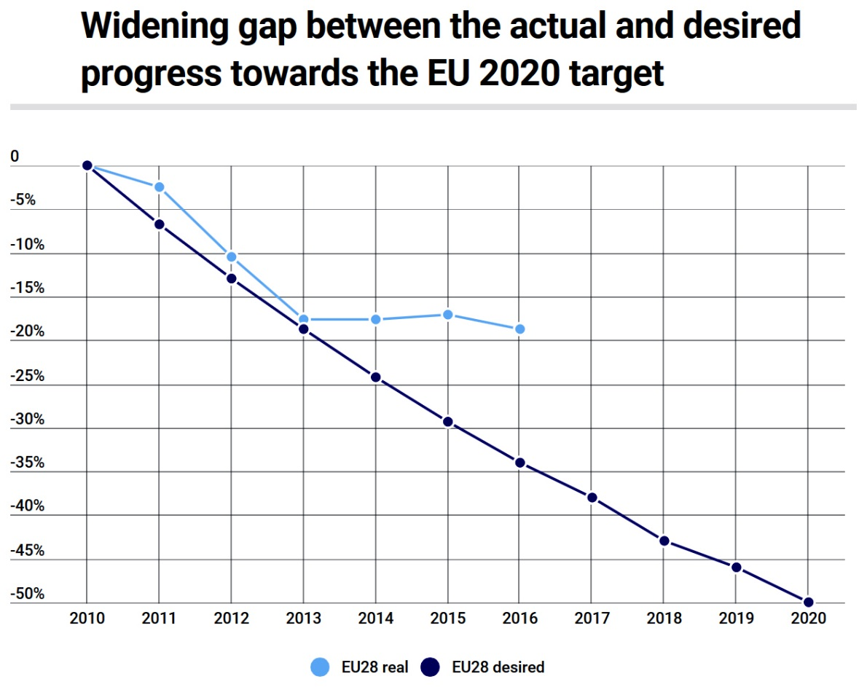

Izziv v EU, - 50%
Napredek zmanjševanja najhujših posledic gre prepočasi
26.100 (2015) => 25.964 (2016)
Vir: https://ec.europa.eu/transport/road_safety/specialist/statistics_en

Slide 6
Izboljšajmo manjkajoče !
Nastanek prometnih nesreč?
Voznik
Vozilo
Model Švicarskega sira
Vir: prof. James Reason
(Univerza v Manchesteru)
Okolica
Sekundarna zaštita
(po nastanku prometne nesreče)
Prometna nesreča
Napake v sistemu

Slide 7

Spremenimo smer !

Slide 8
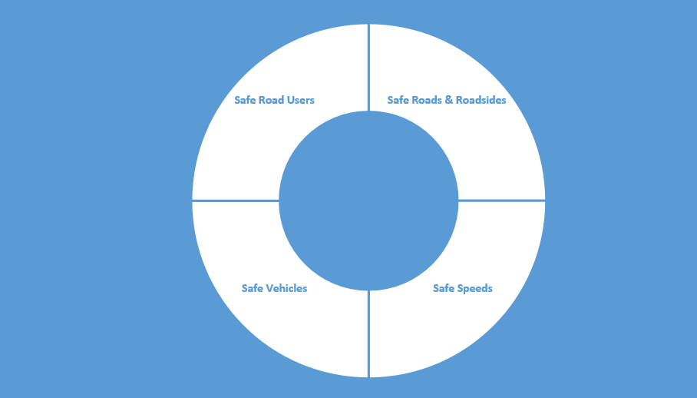
5 zvezdic za ceste
1, 2, 3, 4 ali 5 zvezdic za udeležence
5 zvezdic za vozila
Umirjanje in usmerjanje hitrosti

Slide 9
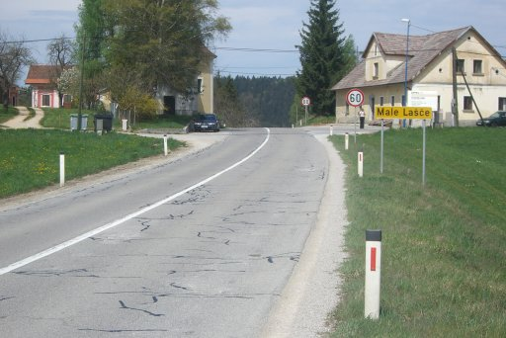
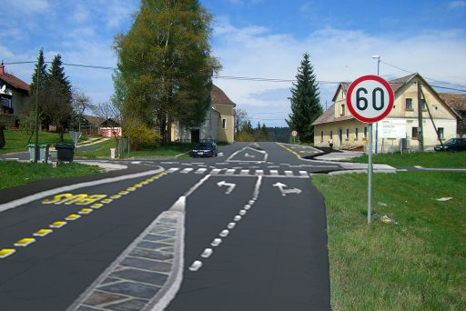
Izberite odločitev in motiv !
Notes:
I established and run a victims’ support group for those needing help after road deaths
I dealt with 3,200 such cases over the past 8 years
…this is usually more than “just having a cup of coffee” with those involved

Slide 10
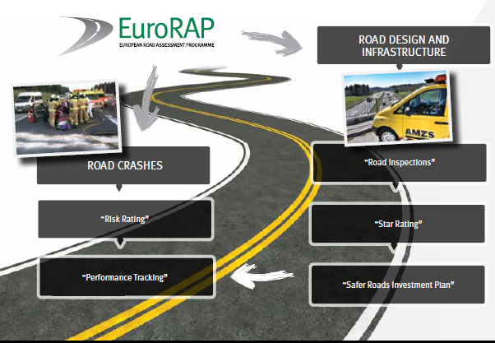
Lahko soustvarjamo varne ceste?

Slide 11
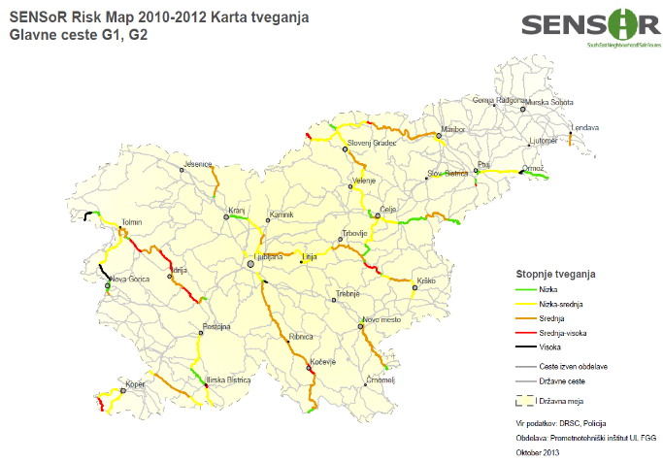
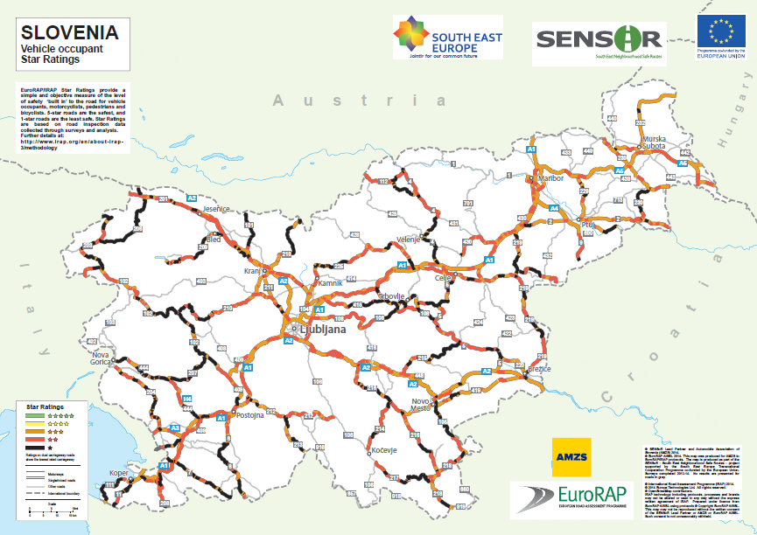
Sensor projekt 2013/14
Risk Rating 6.500 km of national roads
Star Rating of 3.200 km of national roads

Slide 12
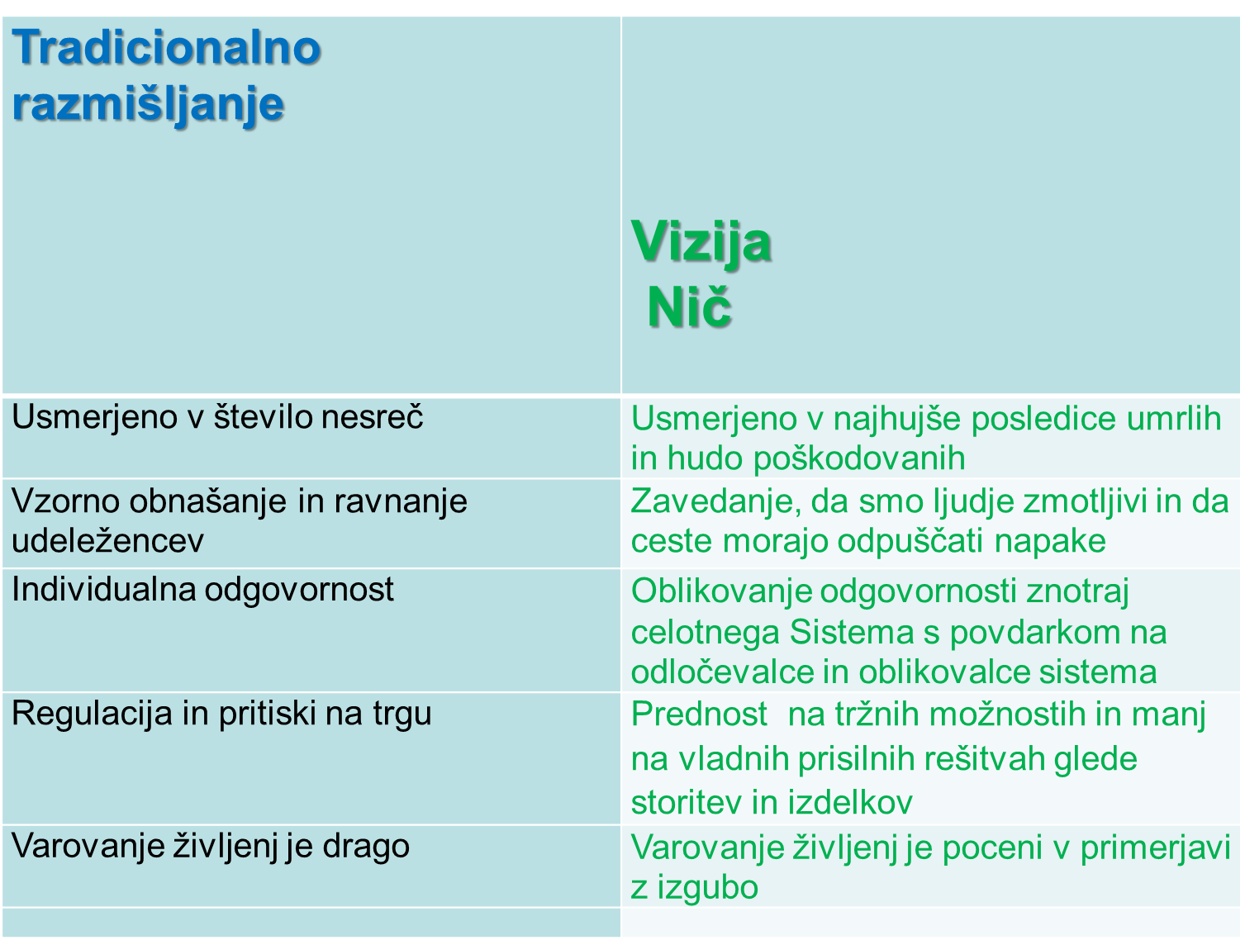

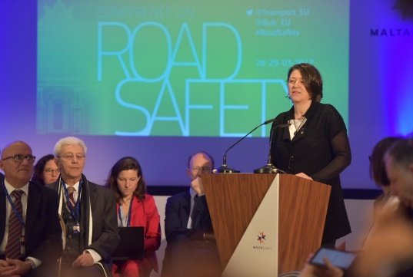


Slide 13
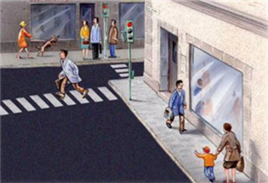
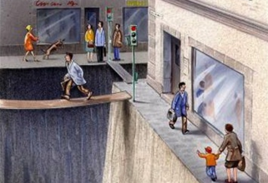
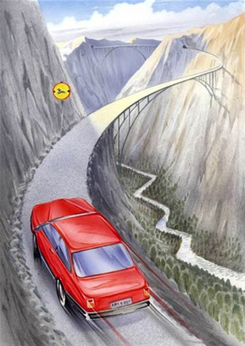
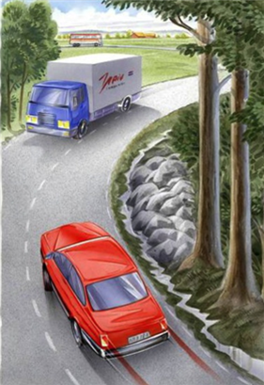
Sprememba razmišljanja in razumevanja ?
Ljudje vedno ne razumemo stopnjo nevarnosti v vsakdanjem prometu-življenju.

Slide 14

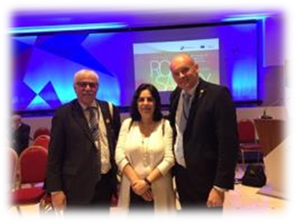

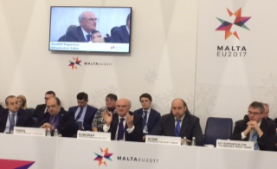
Valetta Deklaracija 2017
Marec 2017: Malta Conference, EU ministri za transport skupaj z
EU komisarko za promet Violeto Bulc
Jean Todt, FIA Predsednik in Posebni odposlanec ZN za varnost cestnega prometa
John Dawson, Ustanovitelj iRAP in EuroRAP
Jeannot Mersch, FEVR Predsednik
Paolo Cestra, TISPOL Predsednik
Antonio Avenoso, ETSC Izvršni direktor
Antonio Giovanni Perlot, ACEM Generalni Sekretar
Bernard Wilhelm Ensink, ECF Generalni Sekretar

Slide 15
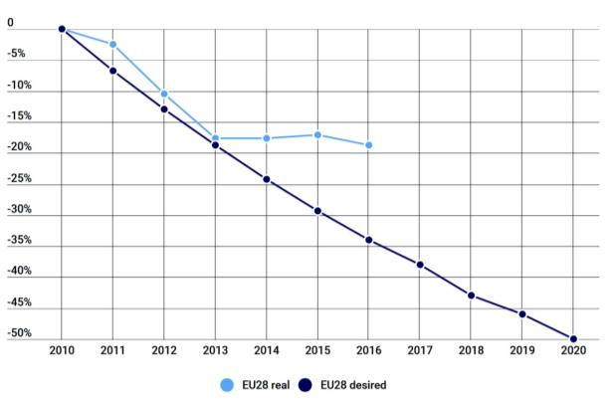

Valetta Deklaracija spodbuja države in nosilce aktivnosti za konkretne aktivnosti za zmanjševanja najhujših posledic prometnih nesreč ter opolnomočenje programa VIZIJE NIČ.

Slide 16
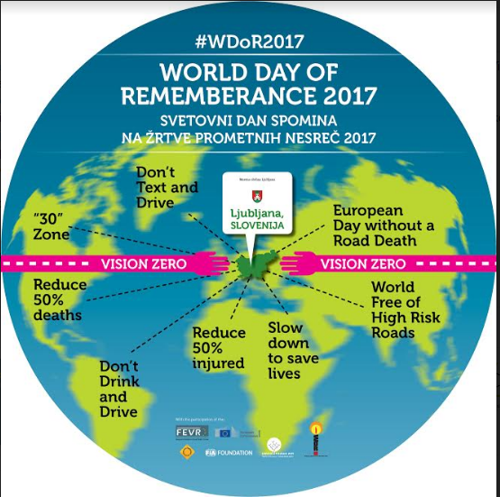
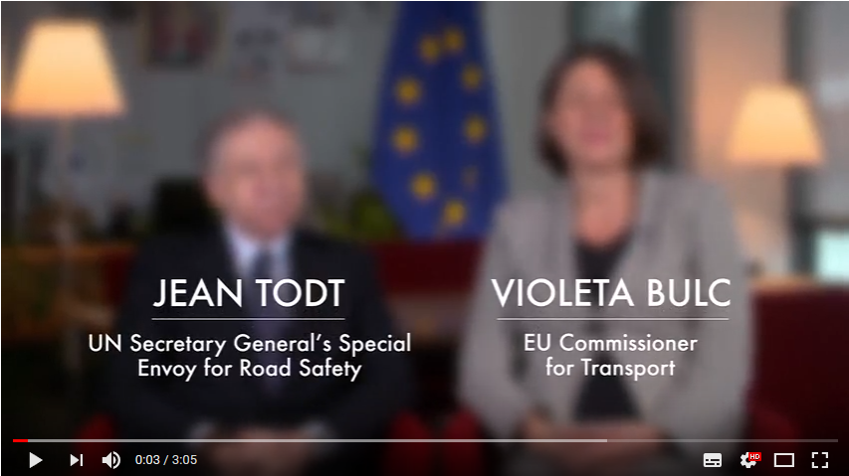
WDOR 2017; Ljubljana; Slovenija
Program FEVR „we live VISION ZERO“ se je rodil na World Day of Remembrance for Road Traffic Victims 2017 v Ljubljani, Slovenija.
Aktivnosti ob World Day or Remembrance for Road Traffic Victims 2017 sta podprla Posebni odposlanec ZN za varnost cestnega prometa Jean Todt in EU Komisarka za promet Violeta Bulc.

Slide 17


Slide 18


Slide 19
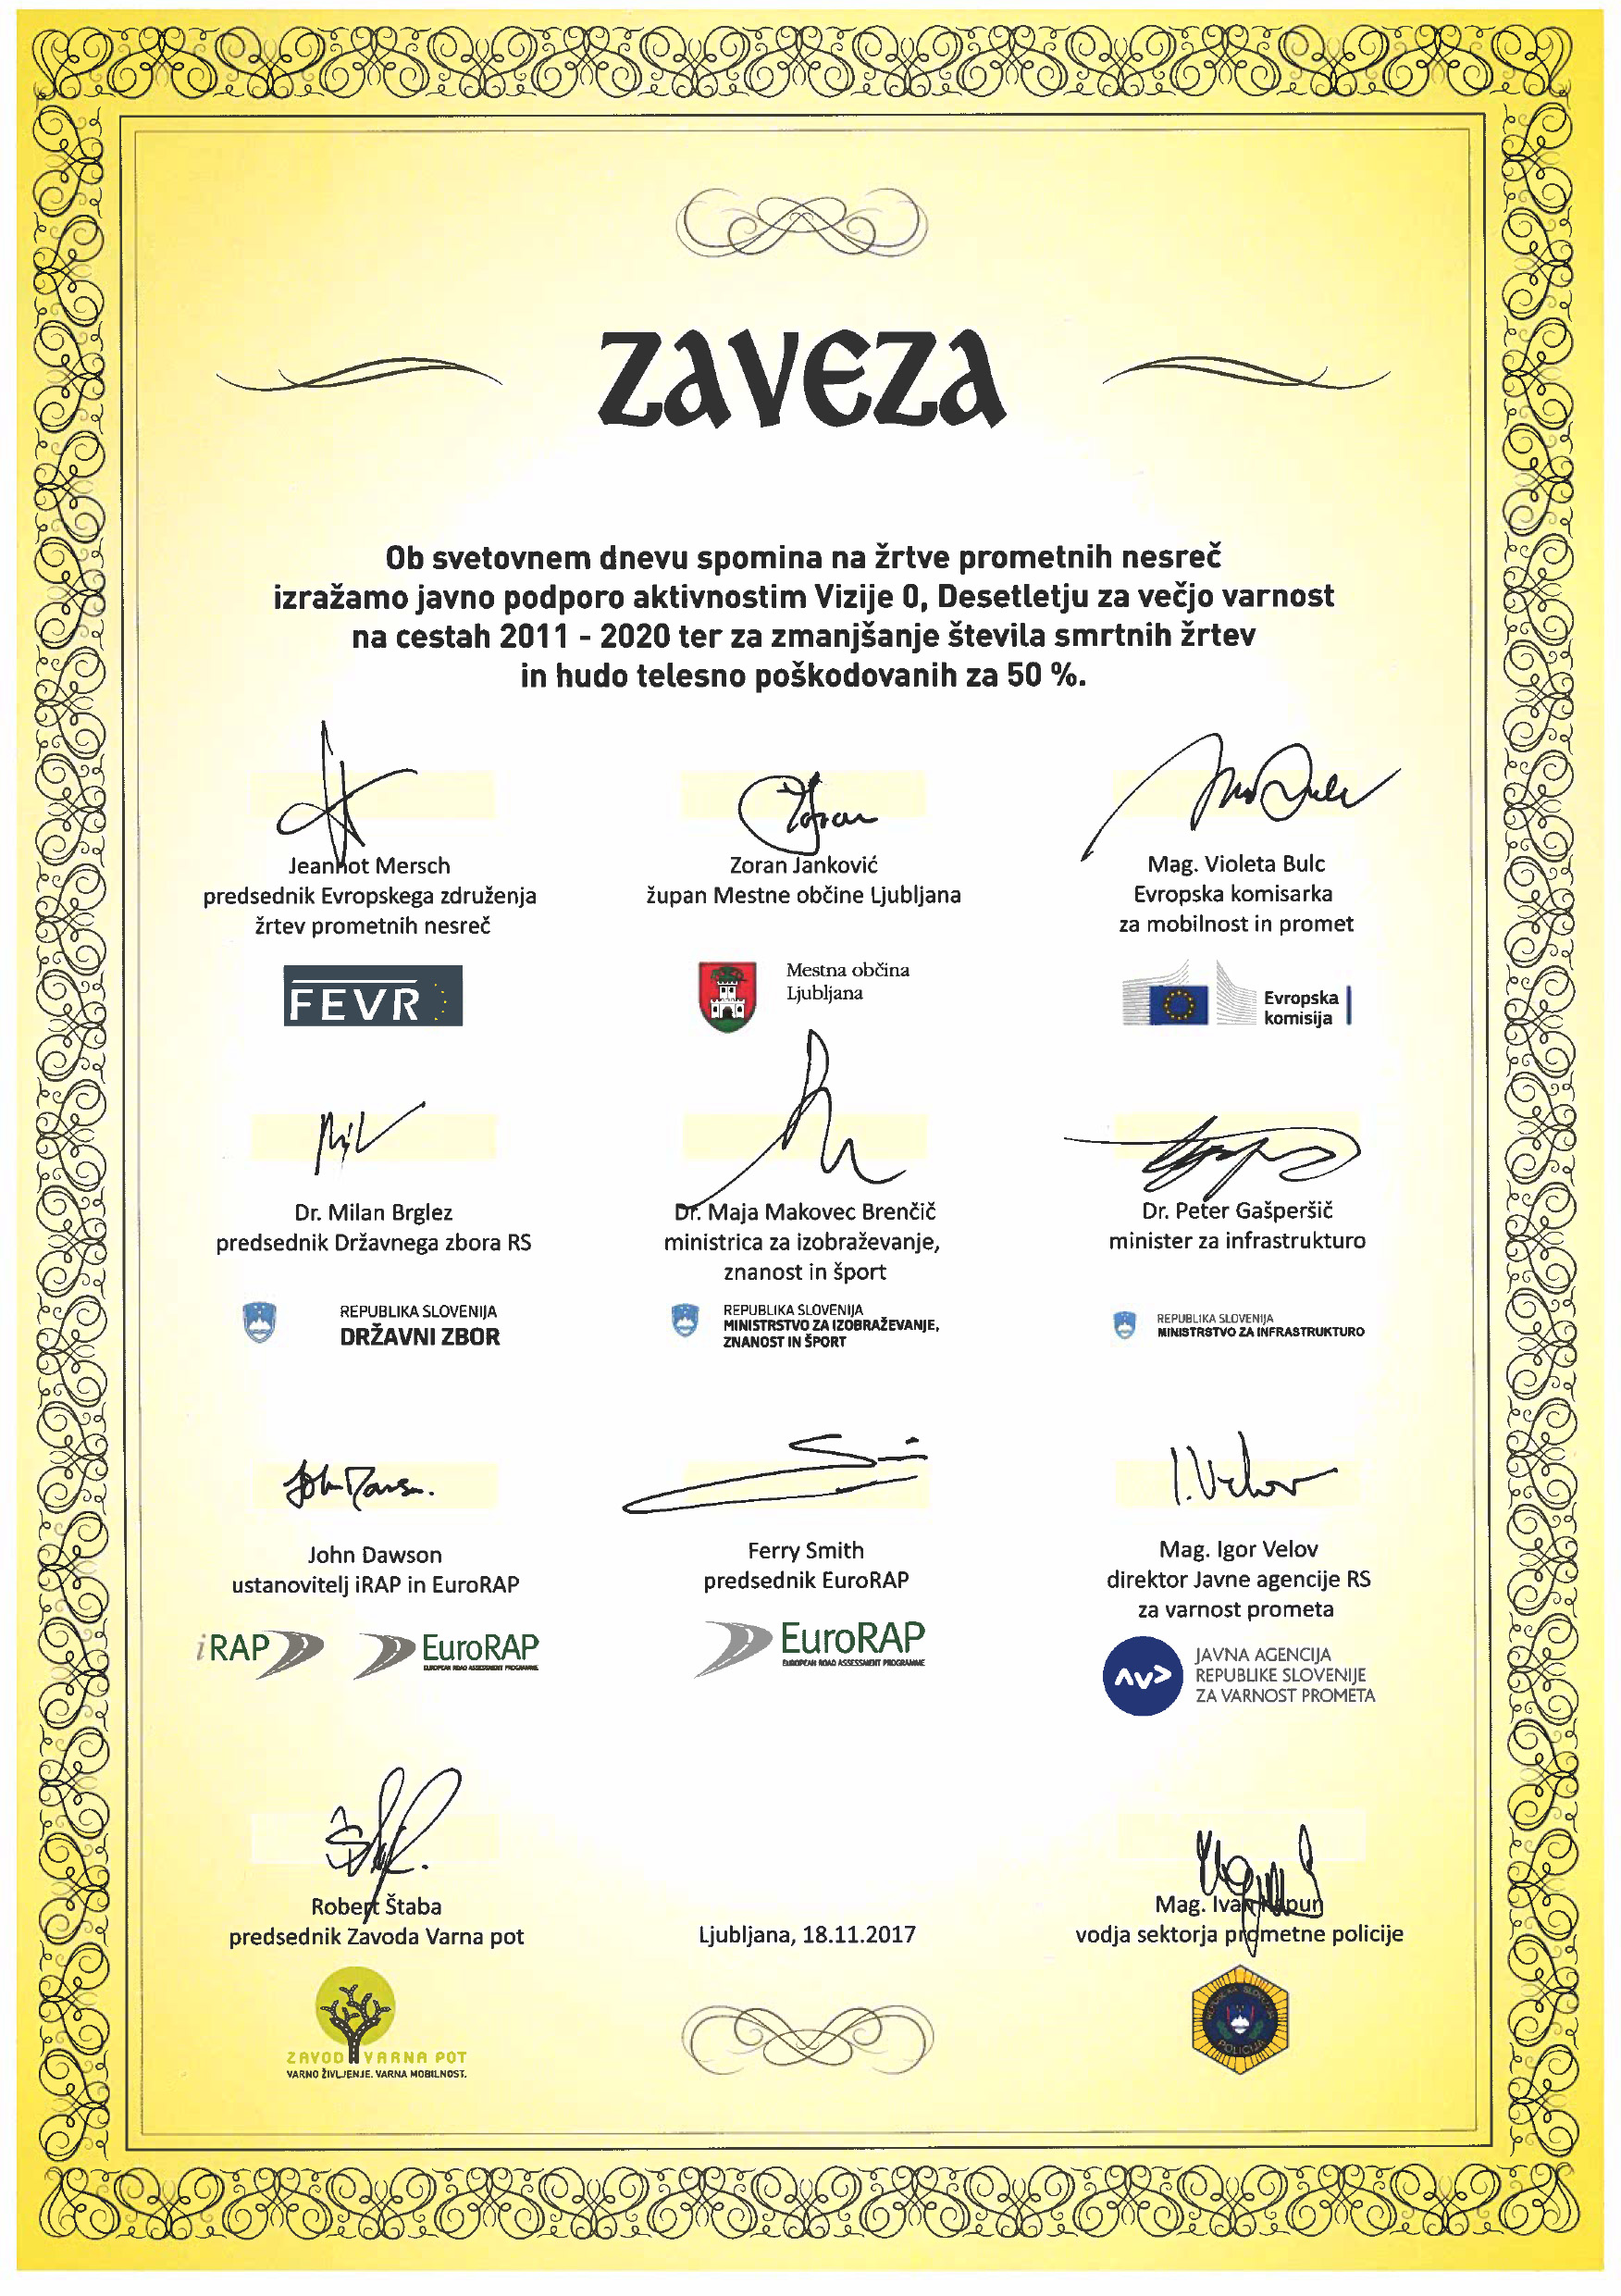
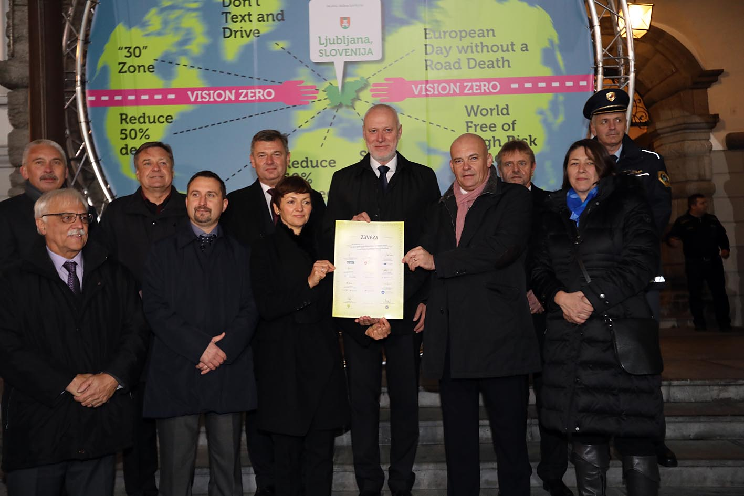
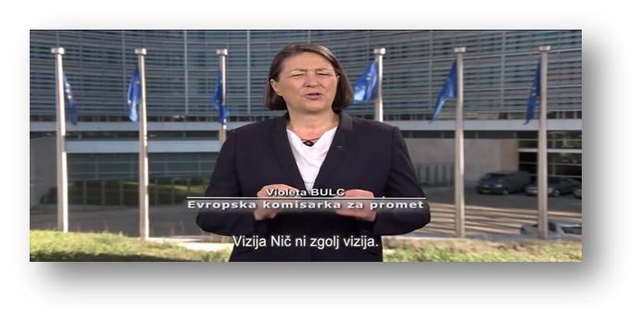
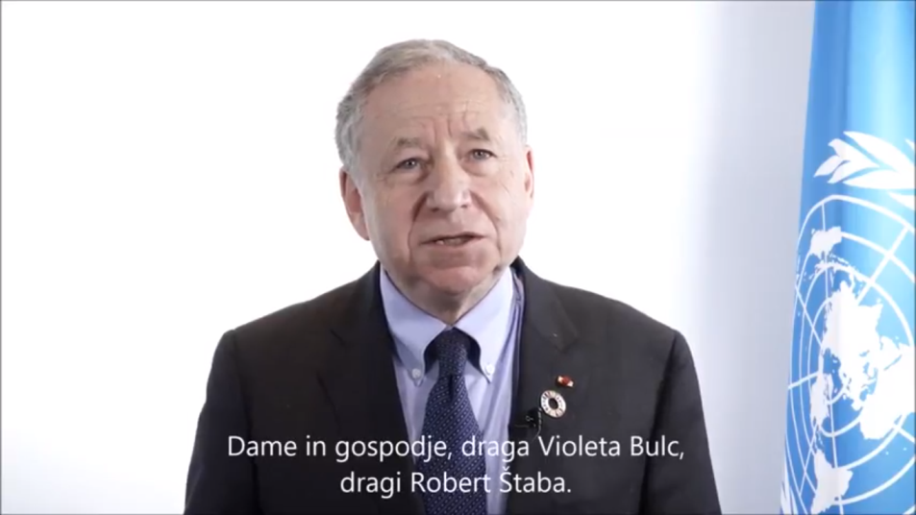

Slide 20
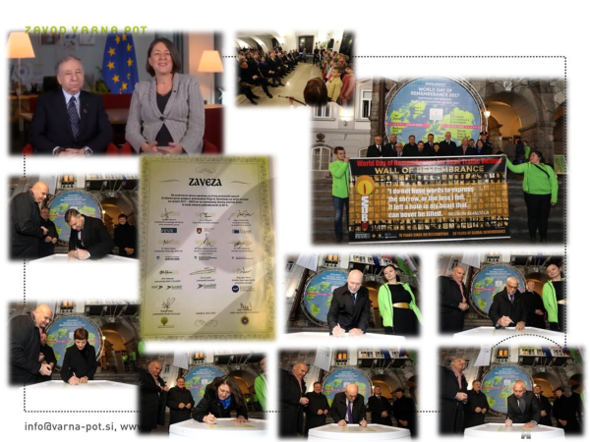
Podpisniki Zaveze Vizije nič:
Europska komisarka za promet, Violeta Bulc
Predsednik FEVR, Jeannot Mersch
Predsednik Euro RAP, Ferry Smith
Ustanovitelj iRAP, John Dawson
Predsednik Državnega zbora dr. Milan Brglez
Minister za infrastrukturo dr. Peter Gašperšič
Ministrica za izobraževanje, znanost in šport dr. Maja Makovec
Brenčič
Župan MO Ljubljana, Zoran Janković
Direktor JAVP, mag. Igor Velov
Vodja sektorja prometne policije GPU, mag. Ivan Kapun
Predsednik Zavoda Varna pot, Robert Štaba

Slide 21
Cilj programa FEVR „we live VISION ZERO“
Aktivna podpora organizacijam za pomoč žrtvam prometnih nesreč, njihovih programom in aktivnostim na nacionalni ravni.
Doseganje ciljev 5th EU Road Safety Action Programme 2020-2030.
Doseganje ciljev Valletta Declaration on Road Safety.
Izboljšati stanje varnosti cestnega prometa in prispevati svoj delež k doseganju ciljev nacionalnih programov varnosti cestnega prometa.
Zmanjševanje števila najhujših posledic prometnih nesreč v urbanih naseljih in vzdolž glavnih prometnih koridorjev.
Izboljšati varno mobilnost na lokalni ravni s poudarkom na zaščiti najranljivejših udeležencev v cestnem prometu.
Povezovanje in sodelovanje z državnimi organi in inštitucijami, privatnim sektorjem ter drugimi deležniki, ki v medsebojen sodelovanju tvorijo koordinirano delo in rešitve za izzive varne mobilnosti, si izmenjujejo informacije in primere dobrih praks ter izboljšajo kvaliteto zdravja in življenja državljanov ter znižujejo ekonomske stroške.

Slide 22

FEVR „we live VISION ZERO“ temelji na:
Vision Zero 1997 – Švedska filozofija varnosti cestnega prometa
Valetta Declaration 2017
FEVR odločitvi spodbuditi NVO in FEVR članice za promocijo in implementacijo VIZIJE NIČ v lastnih državah na 2 nivojih:
→ Preprečiti nastanek in odpraviti vzroke najhujših prometnih nesreč,
→ Pomoč in podpora žrtvam prometnih nesreč in njihova rehabilitacija.

Slide 23

Zgodovina Vizije NIČ
VIZIJA NIČ se je rodila leta 1994 na Švedskem. Že tri leta kasneje jo je Švedski parlament umestil v svojo zakonodajo kot izhodišče za večjo varnost v cestnem prometu.
Postala je temelj, gibalo in cilj slehernega programa za večjo varnost cest posameznih držav, Evropske unije kot tudi celotnega sveta.

Slide 24
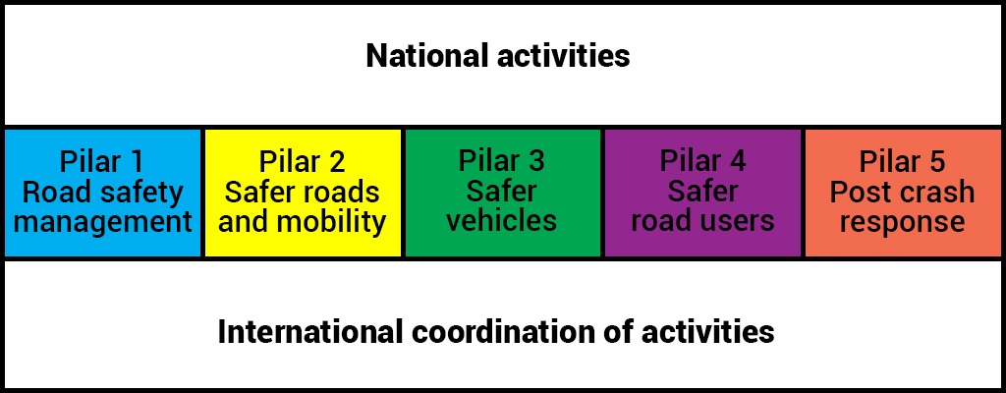
VIR : UN Road Safety Collaboration Decade of Action 2010-2020

Slide 25

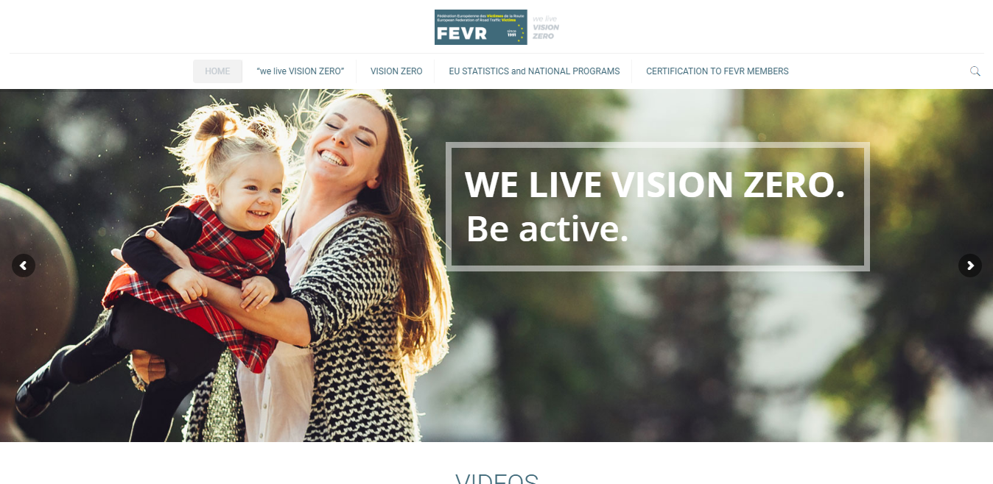
www.welivevisionzero.com

Slide 26

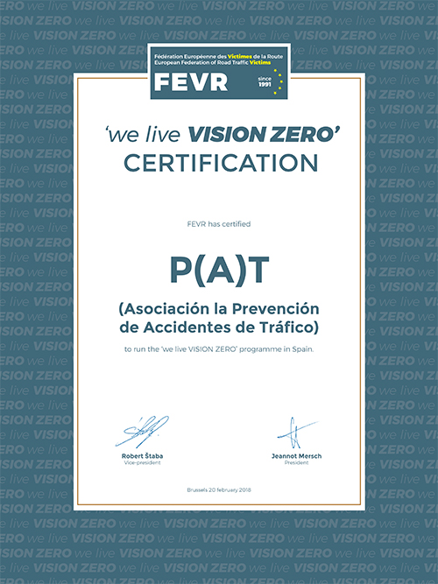
CERTIFIKATI FEVR ČLANICAM
“we live VISION ZERO Certification” se podeli FEVR članicam, na podlagi izraženih in izdelanih programov, ki so skladni z uresničevanjem in poslanstvom VIZIJE NIČ v lastnih državah.
FEVR certifikat omogoča članici FEVR podeliti nacionalni certifikat “we live VISION ZERO“ posamezniku, podjetjem, izobraževalnim institucijam, državnim organom in lokalnim skupnostim, nevladnim organizacijam, ki izpolnjujejo potrebne kriterije.

Slide 27
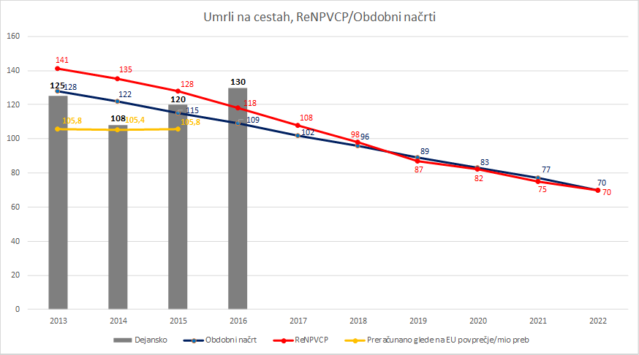

2013
1997

Slide 28
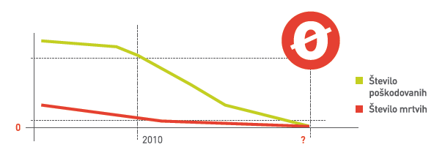
Slovenski parlament je VIZIJO NIČ sprejel 23. aprila 2013 z Resolucijo o nacionalnem programu varnosti cestnega prometa za obdobje 2013 do 2022.
Dolgoročni cilj, da na cestah ne bo mrtvih in hudo poškodovanih
od slehernega posameznika zahteva spremembo razmišljanja, zavezovanja k jasnemu in odgovornemu ravnanju; „Kaj lahko JAZ naredim, da na cestah ne bo več mrtvih ali hudo poškodovanih?“

Slide 29
Korak do stabilnosti in varnosti?
Število smrtnih žrtev od leta 1991 – 2017: 7.329 oseb
Število poškodovanih od leta 1991 – 2017: 282.138 oseb
Samo številke? Za nas ne!

Slide 30
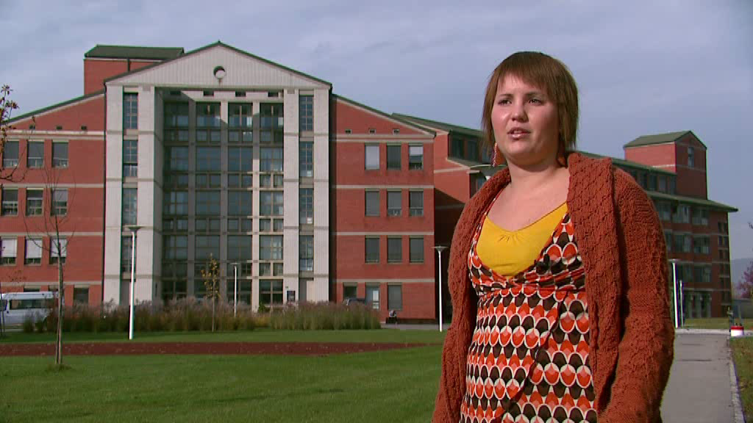
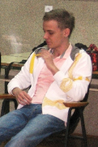
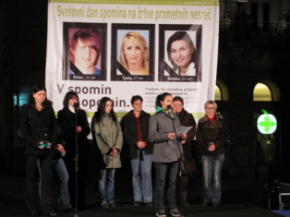
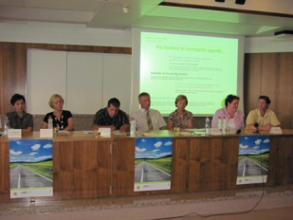
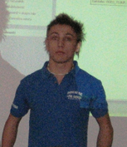
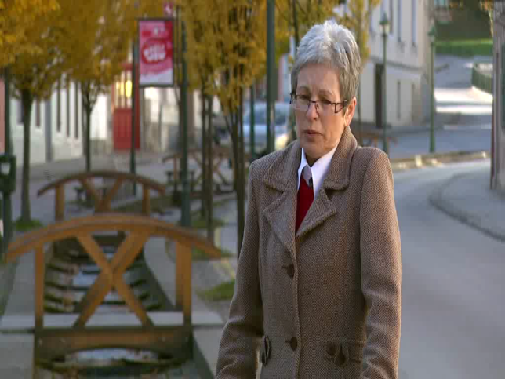
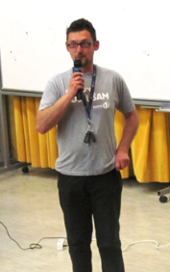
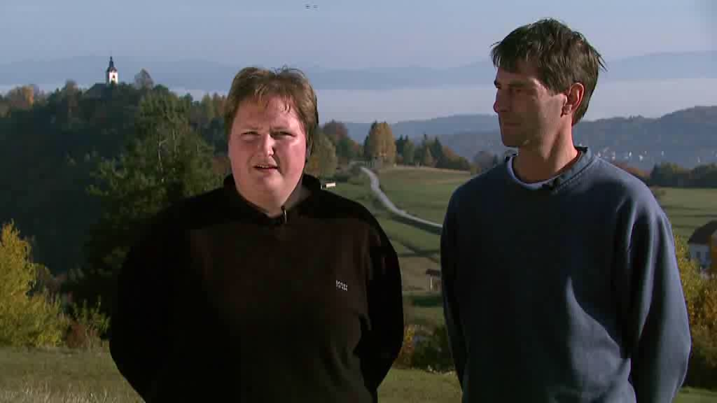
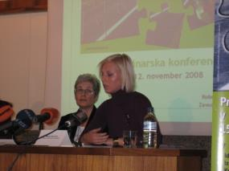
Za številkami stojimo LJUDJE!

Slide 31
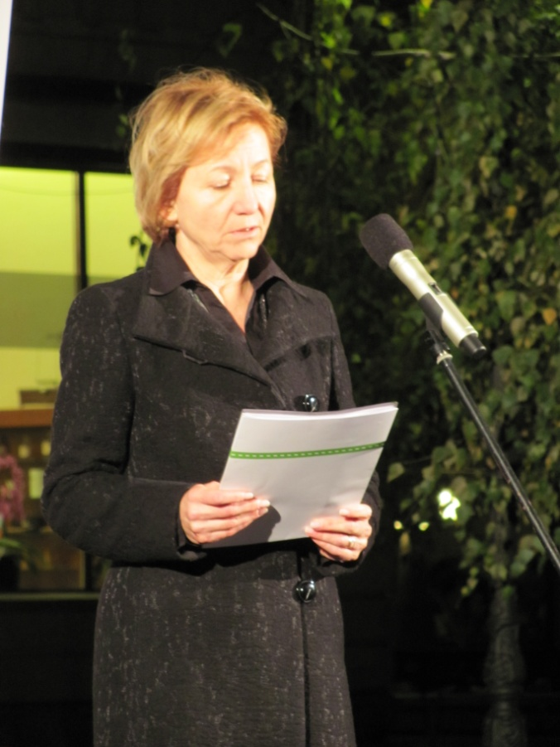
Naš cilj in moto
Prometna nesreča se je včeraj pripetila njim, danes nam in ne želimo si, da bi se jutri pripetila vam!
Marjana Kračun,
Svetovni dan spomina na žrtve prometnih nesreč 2009

Slide 32

www.vizijanic.si

Slide 33
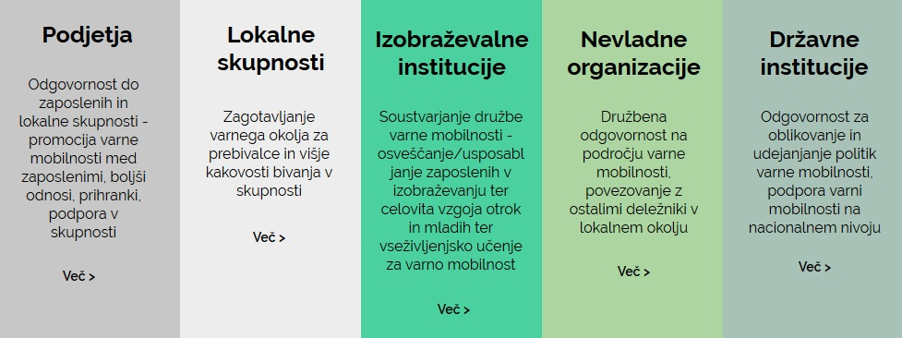
Kje se prepoznamo? Kaj lahko prispevamo?

Slide 34




Slide 35


Slide 36
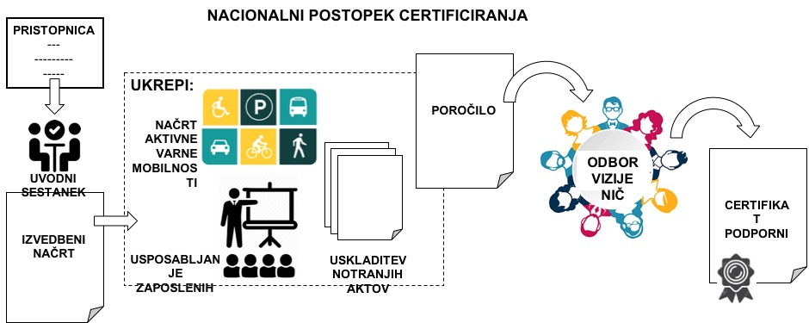

Slide 37
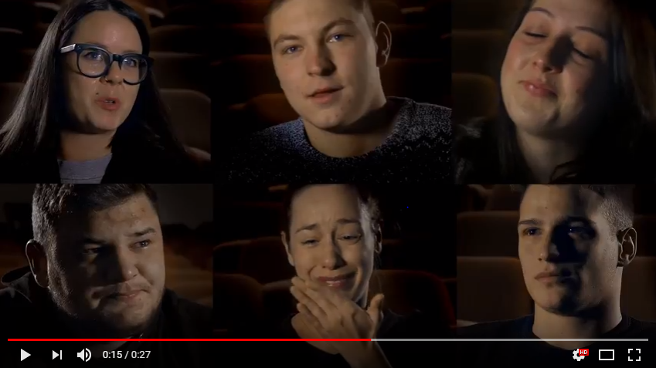
https://www.youtube.com/watch?v=2KfMc5NvcbI&t=145s

Slide 38


Slide 39











Naše aktivnosti in programi

Slide 40
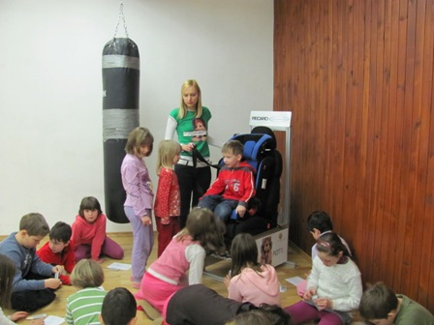
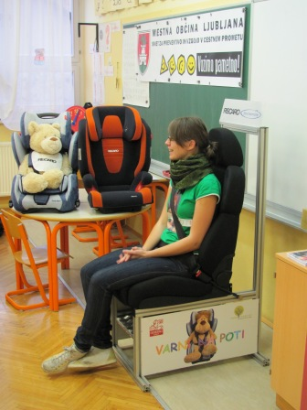
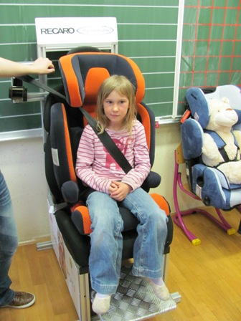
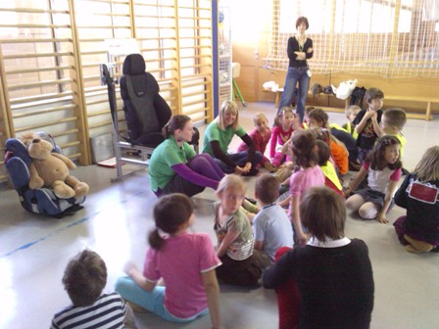
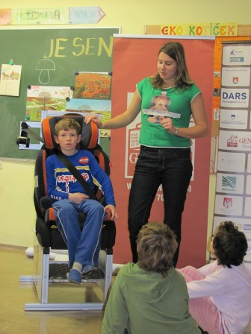
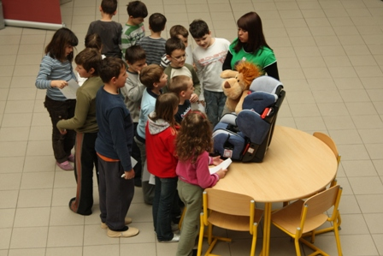
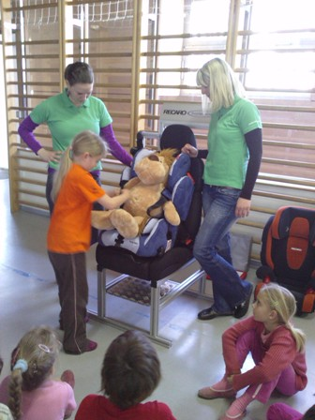
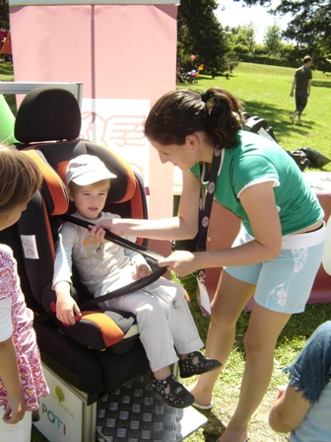



Slide 41










Slide 42









Slide 43







Slide 44




ČISTA NULA, ČISTA VEST

Slide 45










Slide 46
Slogan: Če bi ceste spregovorile.

Slide 47

Kako cenimo dejstvo, da smo tukaj in zdaj?
Si želimo ljubiti življenje in dovoliti, da življenje ljubi nas?
Je to samoumevno?

Slide 48
Veselimo se, da bomo ustvarjali skupaj.
www.vizijanic.si
www.varna-pot.si
Hvala vam za pozornost
naslov: info@varna-pot.si in tel.: 05/99 55 022

